Slide 1
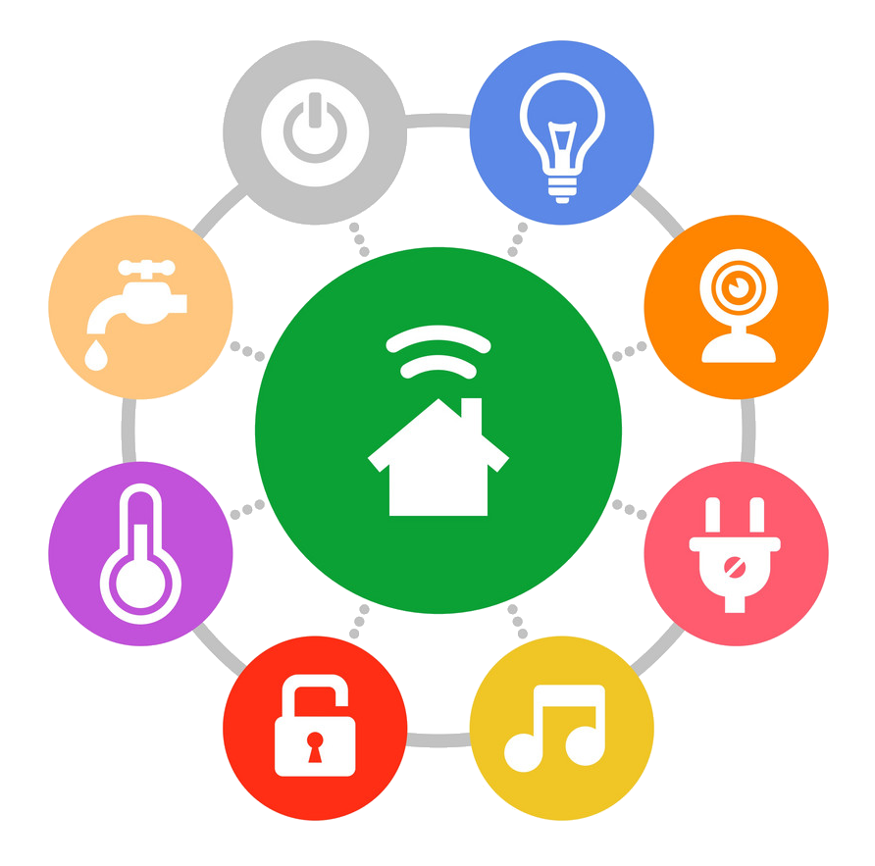
Okosház
Készítette: Erdemir Tufan, Oláh András, Streit Sándor

Slide 2
ELŐADÁS TÉMÁI
ISMERJÜK MEG AZ OKOS OTTHONT
OKOS OTTHON ESZKÖZEİ
OKOS OTTHON ELŐNYEİ
OKOS OTTHON HÁTRÁNYAI
OKOS OTTHON JÖVŐJE

Slide 3
ISMERJÜK MEG AZ OKOS OTTHONT
Az okos otthon azt jelenti, hogy otthonában olyan okos otthon-rendszer található, amely a készülékekhez kapcsolódva automatizálja az adott feladatokat, és jellemzően távvezérlésű. Intelligens otthoni rendszerrel programozhatja a locsolókat, beállíthatja és felügyelheti otthoni biztonsági rendszerét és kameráit, vagy vezérelhet olyan berendezéseket, mint a hűtőszekrény vagy a légkondicionáló és a fűtés.

Slide 4

OKOS OTTHON ESZKÖZEİ
Biztonsági rendszer
Öntözőrendszer
Redőnyök
Audio- és videórendszer
Gépészeti berendezések

Slide 5
OKOS OTTHON ELŐNYEİ
A hatékony energiafogyasztásnak köszönhetően hosszú távú költségmegtakarítást eredményezhet
Többféle módot kínál egy bizonyos feladat végrehajtására (pl. a lámpák manuálisan, automatikusan, távolról is bekapcsolhatók)
Az értesítések vagy riasztások révén fokozhatja a biztonságot

Slide 6
OKOS OTTHON HÁTRÁNYAI
Gyakran drágábbak, mint kevésbé vagy nem intelligens társaik
Biztonsági kockázatot jelenthet, mivel a termékek olyan hálózatokhoz csatlakoznak, amelyek feltörhetők
További munkára lehet szükség a háztulajdonos számára a jelszavak nyomon követésével és a termékbiztonság felügyeletével kapcsolatban

Slide 7
OKOS OTTHON JÖVŐJE
Iparági szakértők szerint az okos otthon jövőbeli kilátásai a mesterséges intelligencia, az érintés nélküli technológia és a fejlett eszközök összekapcsolhatóságának teljes integrációját jelentik majd, ami tovább forradalmasítja az életünket és az otthoni környezetünkkel való interakciót.

Slide 8
KÖSZÖNJÜK A FIGYELMET!

